Slide 1
Tensione normale

Slide 2
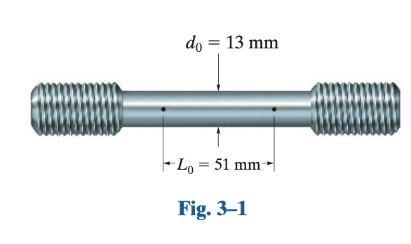
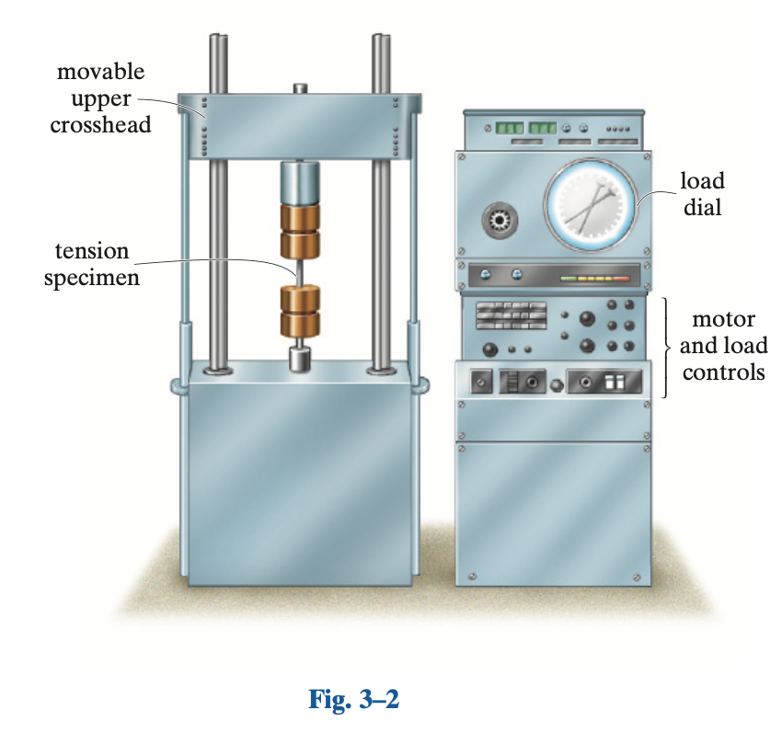
Prova di trazione

Slide 3

Prova di trazione per un provino in plastica

Slide 4

Tensione e deformazione assiale
$$δ$$

Slide 5

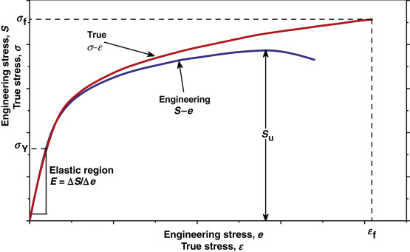
Diagramma tensione-deformazione di un materiale duttile

Slide 6
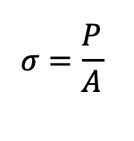
Tensione reale e nominale
Si noti che lo sforzo reale e lo sforzo nominale non coincidono, e la loro differenza aumenta all’aumentare della tensione a causa della strizione del provino.

Slide 7
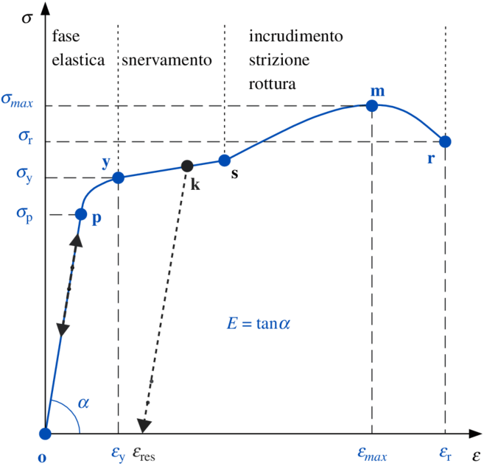
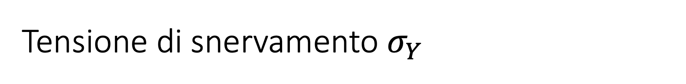
Tensione di snervamento $σ_{Y}$

Slide 8
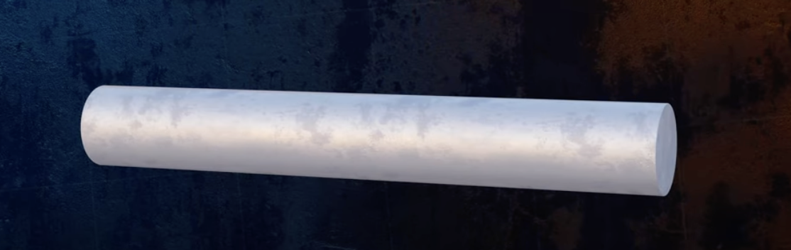
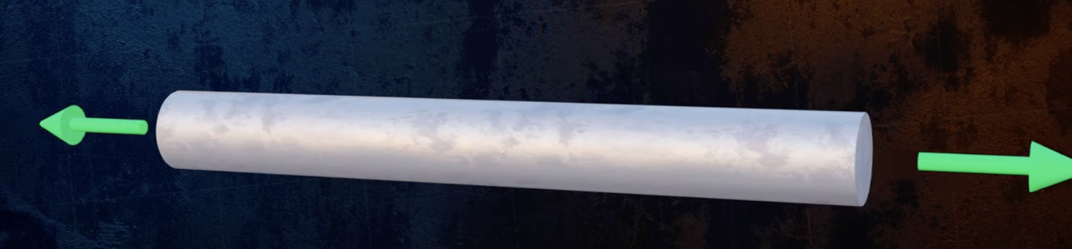
Sforzo normale in una barra
Consideriamo una barra tesa, soggetta a due forze di trazione disposte sullo stesso asse.
Le forze inducono un allungamento della barra, fino al raggiungimento di uno stato finale nel quale le forze di trazione esterne sono equilibrate dalle forze di coesione interne, che si oppongono all’allungamento

Slide 9
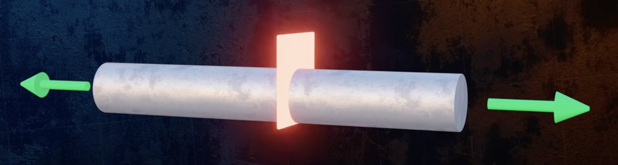
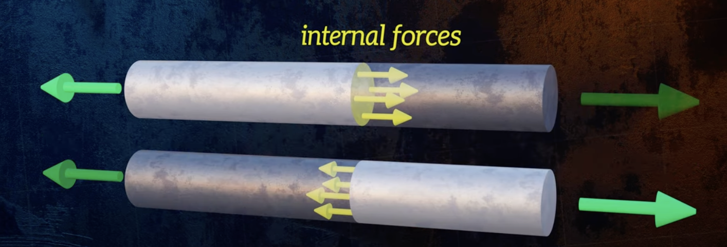
Per esporre queste forze, immaginiamo di dividiamo il corpo in due parti mediante un taglio ideale.
Affinche’ all’equilibrio le due parti non si separino dobbiamo ammettere che in corrispondenza della sezione dove e’ stato praticato il taglio le parti si scambino delle forze.

Slide 10
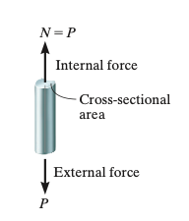
Di queste azioni interne possiamo dire che, poiche’ la parte prese in considerazione sia in equilibrio, la loro risultante N lungo la direzione dell’asse, detta forza normale, e’ uguale alla forza P

Slide 11
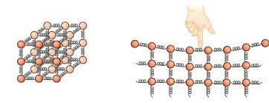
Forze interne
La fisica moderna descrive il comportamento meccanico dei corpi tramite modelli atomistici.
I piu’ primitivi tra questi modelli rappresentano un corpo come un insieme di punti materiali che interagiscono con delle molle elastiche.

Slide 12
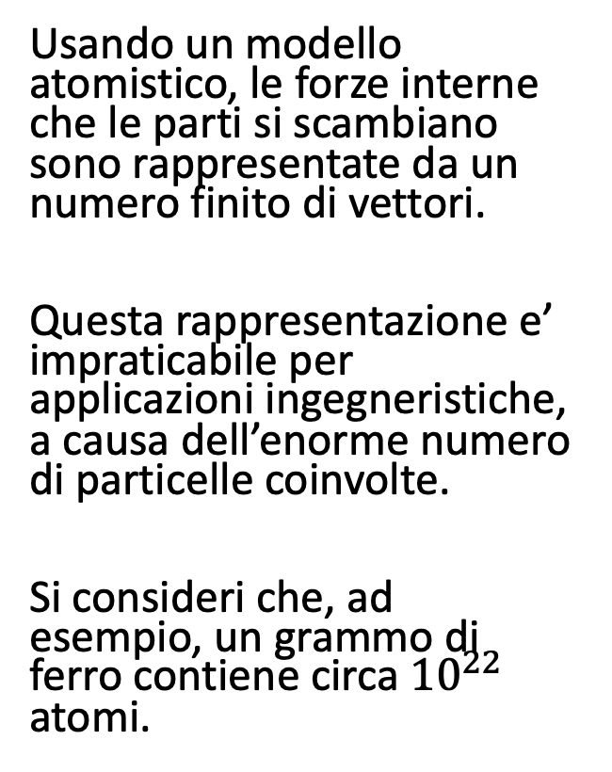



Usando un modello atomistico, le forze interne che le parti si scambiano sono rappresentate da un numero finito di vettori.
Questa rappresentazione e’ impraticabile per applicazioni ingegneristiche, a causa dell’enorme numero di particelle coinvolte.
Si consideri che, ad esempio, un grammo di ferro contiene circa ${10}^{22}$ atomi.

Slide 13
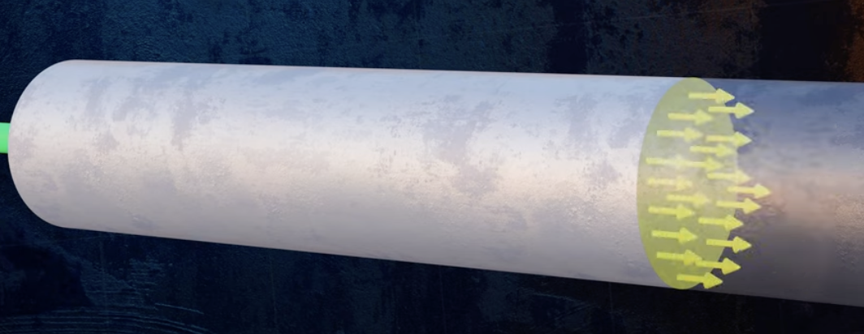
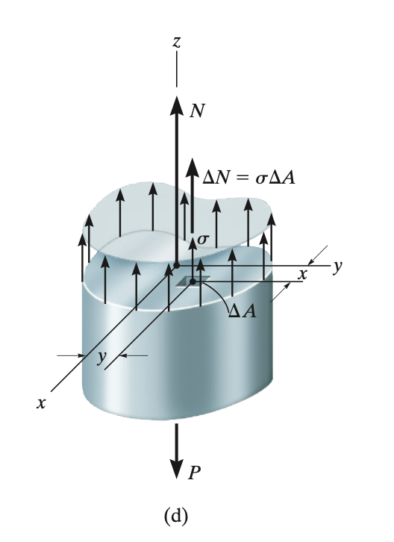
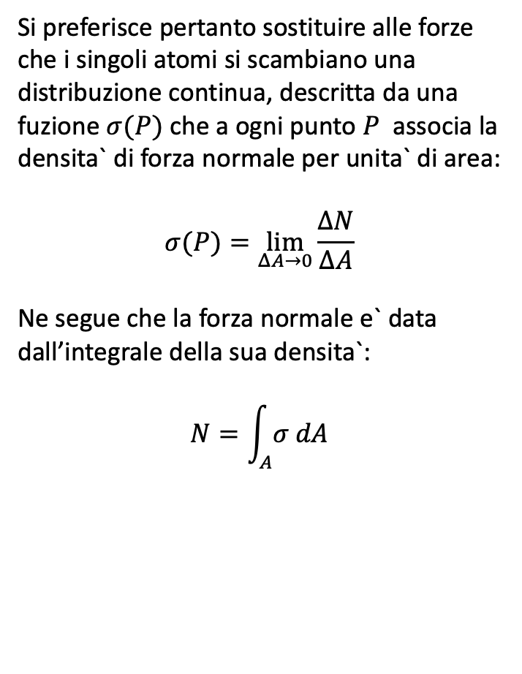
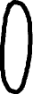
Si preferisce pertanto sostituire alle forze che i singoli atomi si scambiano una distribuzione continua, descritta da una fuzione $σ(P)$ che a ogni punto $P$ associa la densita` di forza normale per unita` di area:
$$σ(P)=\lim_{ΔA→0}\frac{ΔN}{ΔA}$$
Ne segue che la forza normale e` data dall’integrale della sua densita`:
$$N=\int_{A}{σ dA}$$

Slide 14
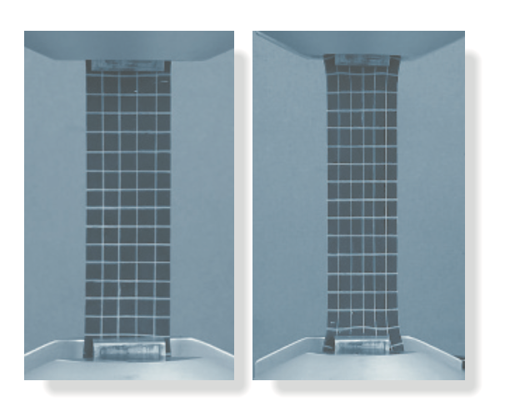
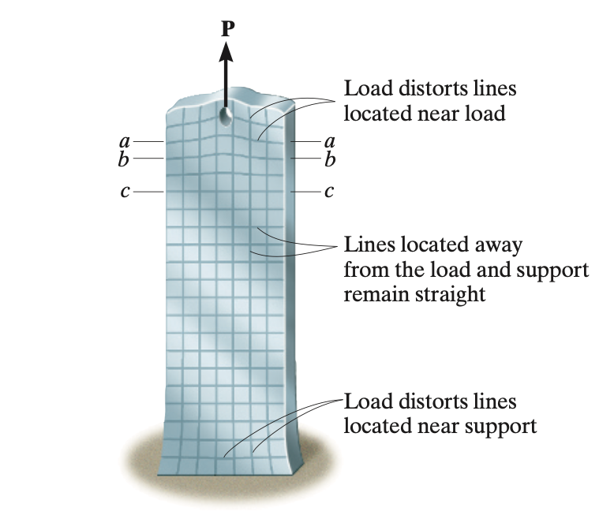
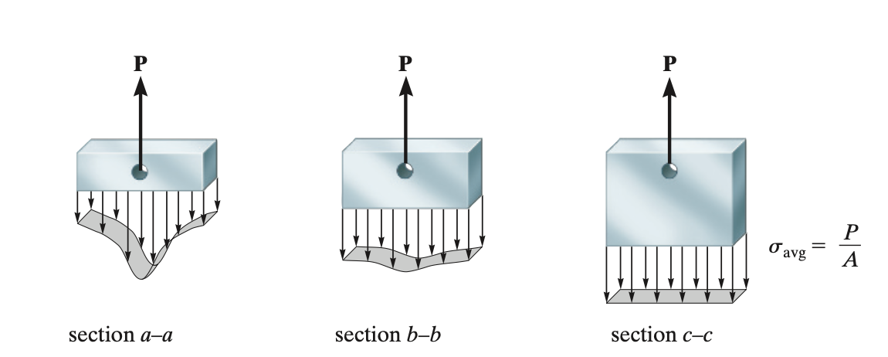
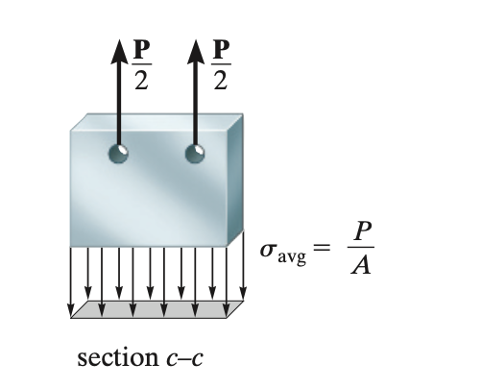
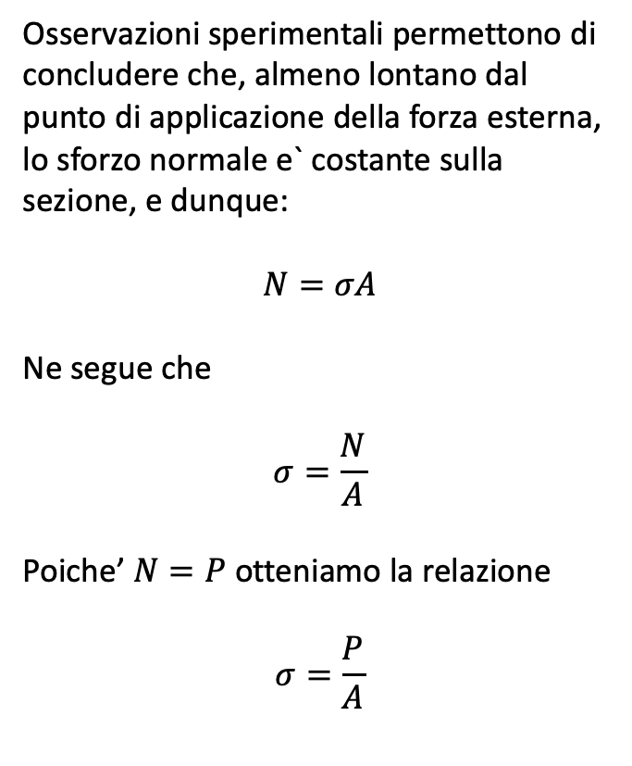
Osservazioni sperimentali permettono di concludere che, almeno lontano dal punto di applicazione della forza esterna, lo sforzo normale e` costante sulla sezione, e dunque:
$$N=σA$$
Ne segue che
$$σ=\frac{N}{A}$$
Poiche’ $N=P$ otteniamo la relazione
$$σ=\frac{P}{A}$$

Slide 15
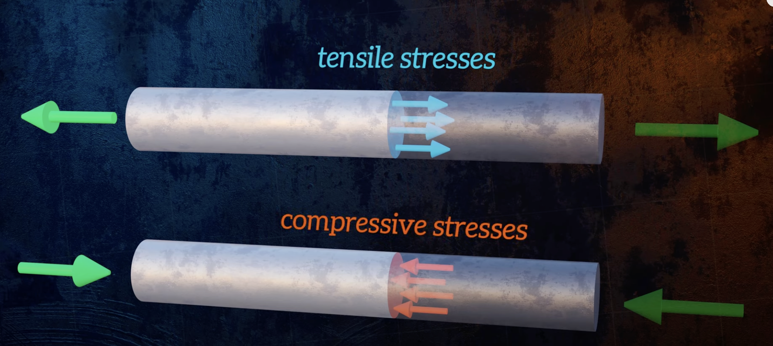
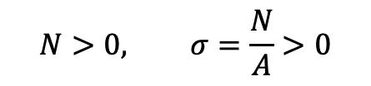
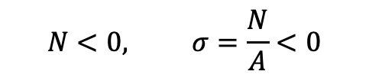
Convenzione dei segni
$$N>0, σ=\frac{N}{A}>0$$
$$N<0, σ=\frac{N}{A}<0$$

Slide 16
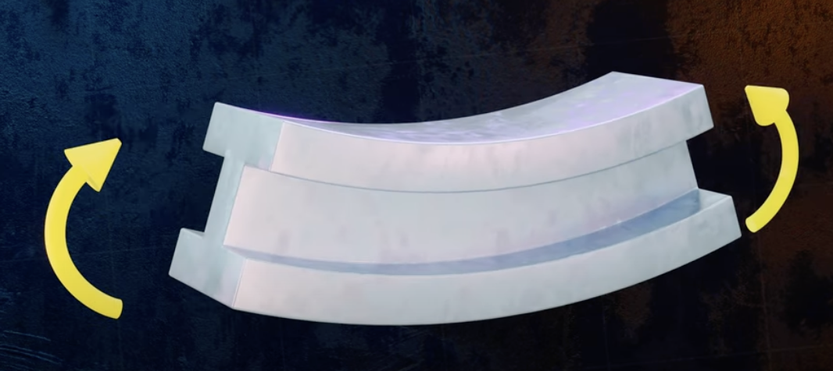
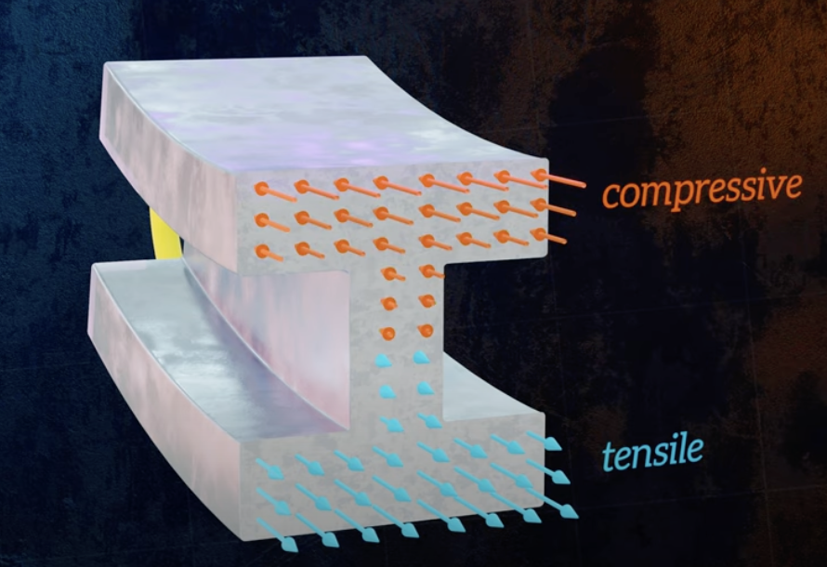
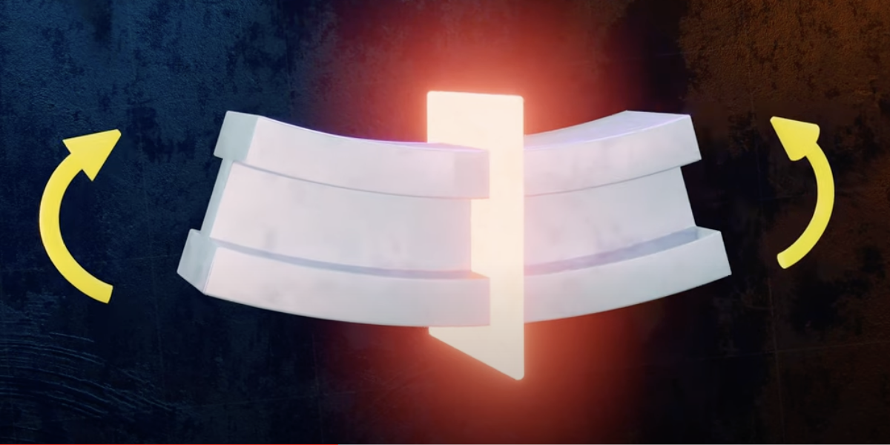

Slide 17

Prova di flessione a 4 punti

